Slide 1
Load Balanced Virtual Server Instance Architecture

Slide 2
Nội Dung
Tổng Quan
Các Thành Phần
Cách Hoạt Động

Slide 3
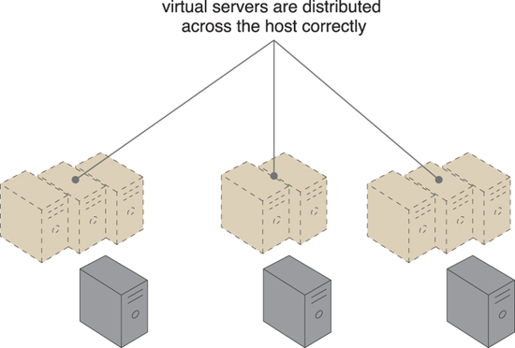
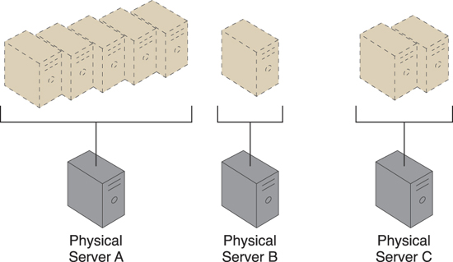
1. Tổng Quan

Slide 4
2. Các Thành Phần
Máy chủ ảo cân bằng tải (load balanced virtual server) thiết lập một hệ thống theo dõi năng lực tính toán động các thể hiện của máy chủ ảo (virtual server) và khối lượng công việc (workload) liên quan trước khi phân phối xử lý trên máy chủ vật lý (physical server).

Slide 5
2. Các Thành Phần
Hệ thống giám sát năng lực bao gồm
Capacity watchdog cloud usage monitor (capacity watchdog)
The live VM migration program
Capacity planner

Slide 6
2. Các Thành Phần
Hệ thống giám sát năng lực bao gồm
Capacity watchdog cloud usage monitor (capacity watchdog)
Theo dõi việc sử dụng máy chủ vật lý và máy chủ ảo và đưa ra báo cáo bất kỳ biến động đáng kể nào cho trình hoạch định năng lực và chịu trách nhiệm tính toán động năng lực tính toán của máy chủ vật lý theo yêu cầu của máy chủ ảo.

Slide 7
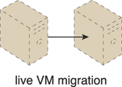
2. Các Thành Phần
Hệ thống giám sát năng lực bao gồm
The live VM migration program
Là một hệ thống có khả năng di dời các máy chủ ảo hoặc các thể hiện của máy chủ ảo tới một máy chủ vật lý khác trong thời gian chạy.

Slide 8
2. Các Thành Phần
Hệ thống giám sát năng lực bao gồm
Capacity planner
Trình hoạch định chịu trách nhiệm việc xác định khi nào cần di dời máy chủ ảo sang máy chủ khác để để phân phối khối lượng công việc.

Slide 9
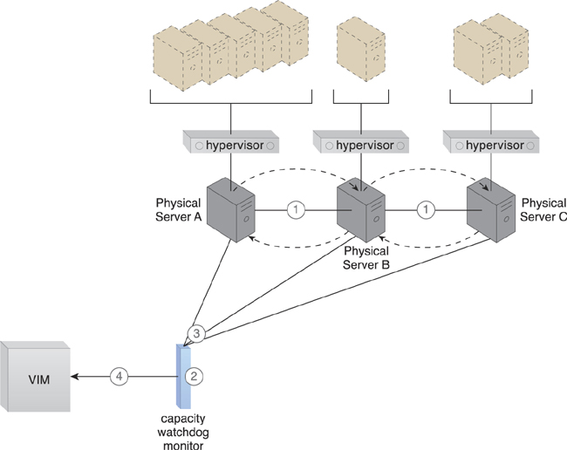
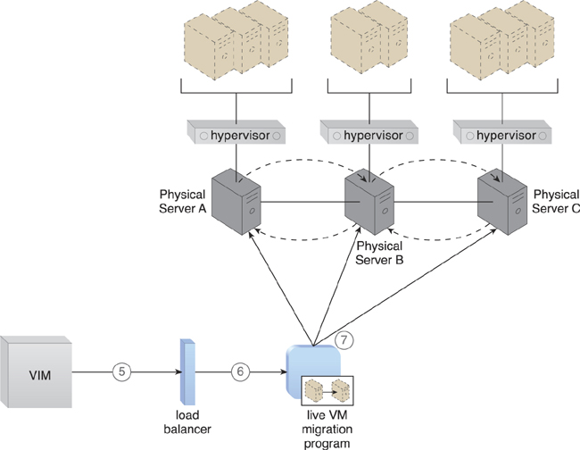
3. Hoạt Động

Slide 10
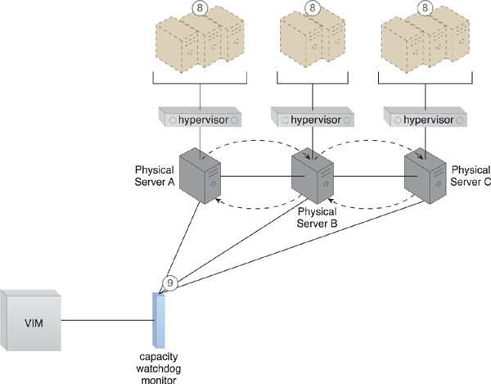
3. Hoạt Động

Slide 11
Một số cơ chế bổ sung
Automated Scalling Listener: Được sử dụng để bắt đầu quá trình cân bằng tải và theo dõi khối lượng công việc đến các máy chủ ảo qua hypervisor.
Load Balancer: cơ chế cân bằng tải chịu trách nhiệm phân phối khối lượng công việc của máy chủ ảo giữa các hypervisor.
Resource Replication: sao chép các phiên bản máy chủ ảo có thể được yêu cầu như một phần của chức năng cân bằng tải.
Logical Network Perimeter: đảm bảo rằng đích đến của một máy chủ ảo di dời là tuân thủ SLA và các quy định về quyền riêng tư.

Slide 12
Thank you!

